Slide 1
后缀数组
南京外国语学校 吕秋实

Slide 2
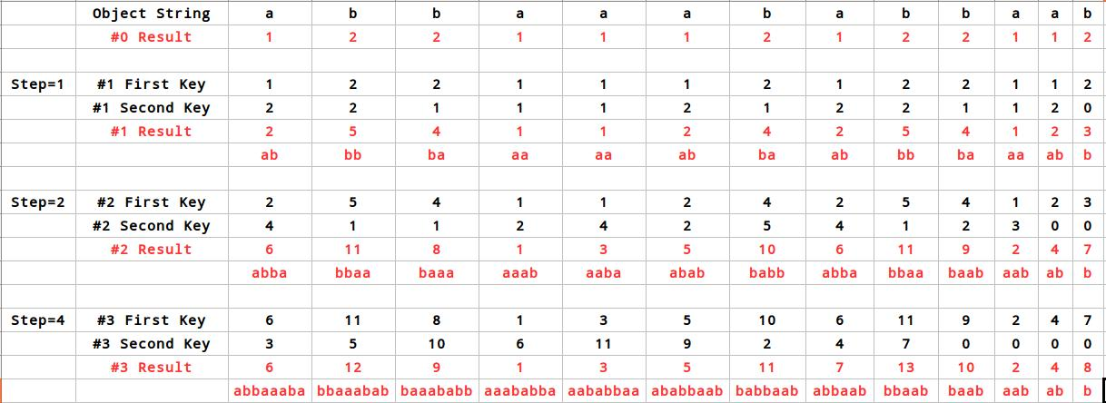
后缀数组与 lcp

Slide 3
习题1
给定一个长度为 n 的字符串，求其本质不同的子串个数。
n <= 1e5

Slide 4

Solution
考虑所有子串都是某个后缀的前缀，将所有后缀排序。考虑对于相同的子串，在其出现的最大的后缀中记录贡献。于是对于每一个后缀，出现在后缀排序中下一个后缀的前缀不会被记录贡献，而没有出现的前缀一定会被记录贡献。
于是答案就是

Slide 5

习题2
给定一个长度为 n 的字符串 s，求
n <= 1e5

Slide 6

Solution
考虑求出原串的 sa 和 lcp，由于 lcp(s[i]…s[n],s[j]…s[n]) = min(lcp[rank[i]], lcp[rank[i]+1]…lcp[rank[j]-1])，于是我们就要求：
即 lcp 数组每个区间的最小值的和。考虑对于每一个 i 统计 lcp[i] 的贡献，即满足 lcp[i] 作为区间最左边的最小值的区间数。考虑用单调栈求出每个位置左边第一个值不比它大的位置 l 和右边第一个值比它小的位置 r。那么区间的左端点一定在 (l,i] 中，右端点一定在 [I,r) 中，于是贡献就是 lcp[i]*(i-l)*(r-i)。

Slide 7
习题3
https://codeforces.ml/contest/1073/problem/G

Slide 8
Solution
还是考虑求出 sa 和 lcp，对于每一个 i 统计 lcp[i] 的贡献。
还是像上一题一样求出 l 和 r，设 pa[i] 表示是否存在 j 使得 rank[a[j]] = i，pb[i] 表示是否存在 j 使得 rank[b[j]] = i。那么 lcp[i] 的贡献即为 (pa[l[i]+1]+pa[l[i]+2]+…+pa[i])*(pb[i+1]+…+pb[r[i]])+ (pb[l[i]+1]+pb[l[i]+2]+…+pb[i])*(pa[i+1]+…+pa[r[i]])
前缀和优化即可。

Slide 9
习题4
给定一个字符串，每次可以从前或从后加一个字符，求每次操作后结果串本质不同的字串的个数，可以离线。
操作次数 <= 1e5

Slide 10
Solution
考虑离线，先求出最后的串的本质不同的字串的个数，可以看成是不断往左右删字符。删一个字符对个数的影响是以该端为开头/结尾的不是剩下的串的某个子串的个数。这些串组成的一个区间，二分区间的一个端点，然后考虑我们要求 [l,r] 里有没有一个与 [x,y] 相等的字串。这是个经典问题。向左向右二分求出满足 lcp(x,a)>=y-x+1的数在rank的哪个区间里，就相当于求 [l1,r1] 中有没有 rank 在 [l2,y2] 的数，直接主席树即可。

Slide 11
习题5
https://codeforces.ml/contest/232/problem/D

Slide 12
Solution
考虑将原数组差分，两个子段匹配当且仅当在差分数组里对应位置互为相反数，考虑将差分数组和原数组拼在一起，就变成了字符串匹配问题。
考虑长度固定，于是可以考虑哪些左端点可行。考虑一个可行的左端点必须要满足两者的 lcp 必然超过询问段的长度，且选的两段必须相交，即 x 必须在两段区间里，且 rank[x] 必须在一段区间里，rank[x] 在的区间可以二分求得。
考虑剩下的就是一个二维数点的问题了，可以使用主席树或离线+线段树解决。

Slide 13
习题6
https://codeforces.ml/contest/666/problem/E

Slide 14
Solution
考虑将所有的串拼起来(中间加入不会出现的字符)。那么一次询问就是求在一个区间内满足 lcp(pl,x)>=pr-pl+1 的位置最多的串。考虑满足这个条件的位置的 rank 一定在一个区间内，可以二分出这个区间。
考虑对于这个区间莫队，那么我们就需要维护一个数据结构，支持 O(nsqrtn) 次单点 +1 或 -1，O(q) 次求区间最大值。如果用线段树维护的话，复杂度是 O(nsqrtnlogn) 的，因为莫队移动次数卡不满，所以这个做法可以通过本题。当然也可以用单词修改 O(1)，单次询问 O(sqrtn) 的分块做法把复杂度优化到 O(nsqrtn)。

Slide 15
习题7
https://onlinejudge.org/index.php?option=com_onlinejudge&Itemid=8&page=show_problem&problem=1770

Slide 16
Solution
考虑枚举 U 的长度 d，对于每一个满足 1<=i<=n/d 的 i，设字符串的第 id 个位置为哨兵节点，那么左边的 U 一定经过且仅经过一个哨兵节点，且对于左边的 U 内的每一个字符，它必须跟它后面第 d+g 个字符一样。
那么假设当前枚举的哨兵节点为 x，考虑求出 lcp(x,x+d+g) 和 lcs(x,x+d+g)。那么可行的左边的 U 的左端点一定在 [max(x-d+1,x-lcs(x,x+d+g)+1),min(x,x+lcp(x,x+d+g)-d)] 中。
考虑总共的哨兵节点只有 O(nlogn) 个，故复杂度是 O(nlogn) 的。

Slide 17
习题8
https://loj.ac/p/2083

Slide 18
Solution
考虑枚举 AA 和 BB 之间的断点，那么问题相当于对于每一个 i，求以 i 为结尾的 AA 的个数，和以 i 为开头的 BB 的个数。
两者求法差不多，这里仅讲求以 i 为结尾的 AA 个数的过程。
考虑枚举 A 的长度 d，类似上一题的做法建立哨兵节点，考虑对于左边的 A 的限制是它的每一个字符必须跟它后面第 d 个字符相等。考虑枚举经过的哨兵节点 x，求出 lcp(x,x+d) 和 lcs(x,x+d)，得出左边的 A 的左端点的可行区间。那么 AA 的结尾的可行区间也可得出。那么剩下的操作就是区间加 1，直接差分即可。
时间复杂度O(nlogn)。

Slide 19
习题9
https://codeforces.ml/contest/1063/problem/F

Slide 20
Solution
考虑一定能找到一个最优解，使得选中的字符串的长度分别是 1,2,3…ans。
设 dp[i] 为从 i 开始最多能选多少个子串使得后面的是前面的子串，且这些子串的长度是 1…dp[i]，且 s[i] 必须包含在第一个子串里。容易发现 dp[i] <= dp[i+1]+1。
于是考虑求 dp[i] 是从 dp[i+1]+1 往下枚举，直至找到合法解为止。假设当前枚举的答案为 x，那么只需要判断是否存在 y，使得 y>=i+x 且 lcp(i,y) >= x – 1 或 lcp(i+1,y) >= x - 1 即可。考虑可行的 y 在 rank 数组上是两个区间。由于 i+x 是单调不递增的，于是可以对于 i+x 扫描线，直接在 rank 数组上维护线段树即可。

Slide 21
课后练习
http://poj.org/problem?id=3581
https://loj.ac/p/2133
https://loj.ac/p/2073
https://loj.ac/p/3326

Slide 22
Thank you for listening!

